Slide 1
PLANIFICACIÓN CLASES VIRTUALES CIENCIAS NATURALES 4° AÑO BÁSICO SEMANA N° 30 FECHA : 20-10-2020
Colegio Jean Piaget
Mi escuela, un lugar para aprender y crecer en un ambiente saludable

Slide 2
ASIGNATURA /CURSO | Ciencias Naturales / 4° Año Básico
NOMBRE DEL PROFESOR/A | Adelina Elgueta Cornejo
OBJETIVO DE APRENDIZAJE PRIORIZACIÓN NIVEL 1 | (OA 6) Explicar, con apoyo de modelos, el movimiento del cuerpo, considerando la acción coordinada de músculos, huesos, tendones y articulación (ejemplo: brazo y pierna), y describir los beneficios de la actividad física para el sistema musculo-esquelético.
INDICADORES DE EVALUACIÓN | IE1: Identifican estructuras del cuerpo humano que participan en el movimiento. IE2: Explican, usando un modelo simple construido por ellos, cómo participan huesos, músculos, ligamentos y tendones para permitir la flexión de una extremidad y así permitir el movimiento del cuerpo.
CONTENIDO /HABILIDADES | Estructuras del cuerpo humano que participan en el movimiento Habilidades: Identificar - Explicar
OBJETIVO DE LA CLASE | Explicar, usando un modelo simple construido por ellos, cómo participan huesos, músculos, ligamentos y tendones para permitir la flexión de una extremidad y así permitir el movimiento del cuerpo.
EVALUACIÓN | Se evaluará a través de TICKET DE SALIDA IE1: Identifican estructuras del cuerpo humano que participan en el movimiento. IE2: Explican, usando un modelo simple construido por ellos, cómo participan huesos, músculos, ligamentos y tendones para permitir la flexión de una extremidad y así permitir el movimiento del cuerpo.

Slide 3
Reglas clases virtuales
Cuando inicies sesión debes mantener la cámara encendida.
Debes mantener el micrófono apagado y sólo activarlo cuando respondas a la lista, te hagan alguna pregunta o tengas alguna duda.
Preséntate con vestimenta adecuada para la clase.
El chat es sólo para escribir alguna pregunta o duda que tengas.
No consumas alimentos mientras estés en clases
El apoderado o adulto puede estar a su lado. Pero no debe interrumpir las clases.

Slide 4
Importante:
Cuándo esté la animación de un lápiz, significa que debes escribir en tu cuaderno
Cuándo esté esta animación de una cámara fotográfica, significa que debes mandar reporte sólo de esa actividad (una foto de la actividad)
Cuándo esté esta animación de un libro, significa que debes trabajar en tu libro de Ciencias Naturales
Cuándo esté esta animación de un signo de pregunta, significa que debes pensar y analizar, sin escribir en tu cuaderno. Responder de forma oral.

Slide 5
¿Crees que es importante cuidar nuestro cráneo? ¿Por qué?

Slide 6
Objetivo de la clase:
Explicar, usando un modelo simple construido por ellos, cómo participan huesos, músculos, ligamentos y tendones para permitir la flexión de una extremidad y así permitir el movimiento del cuerpo.

Slide 7
Motivación
Ahora… Te invito a ver un video de
El sistema Locomotor
https://www.youtube.com/watch?v=bGvFYRvDjc4

Slide 8
Desarrollo de la clase
Todos los movimientos que realizamos son posibles gracias al sistema locomotor, el cual está formado por el sistema esquelético, las articulaciones, los ligamentos, el sistema muscular y los tendones.
El sistema esquelético y las articulaciones
El esqueleto, armazón interno y articulado de nuestro cuerpo, está formado aproximadamente por 206 huesos, que son estructuras firmes, rígidas y resistentes a los golpes. Esto, gracias a que están compuestos de sales minerales, las cuales están constituidas principalmente de calcio.

Slide 9
Los huesos se pueden clasificar según la función que cumplen:
los que dan soporte y forma a nuestro cuerpo, los que protegen
órganos importantes y los que permiten el movimiento
de nuestro cuerpo o de partes de este.
Protección:
Costillas y cráneo
Soporte:
(vértebras y columna vertebral)
Movimiento:
(pelvis y fémur).
Las articulaciones también forman parte del sistema locomotor. Corresponden a zonas en las que se unen dos o más huesos por medio de los ligamentos.
Los ligamentos son estructuras con forma de cintas, muy resistentes y que conectan los extremos de los huesos manteniéndolos estables. Esto permite que los huesos se muevan, tal como una bisagra posibilita el movimiento de una puerta.

Slide 10
Antes de comenzar: Realiza las siguientes acciones, vamos ponte de pie….
Flecta tus rodillas y toca la parte delantera de tus muslos.
Ahora, estira las piernas y toca nuevamente la parte delantera de tus muslos
Ahora responde:
1. ¿En qué caso sentiste que los músculos de tus muslos estaban más duros?
2. ¿Cuándo sentiste que los músculos de tus muslos estaban más blandos?

Slide 11
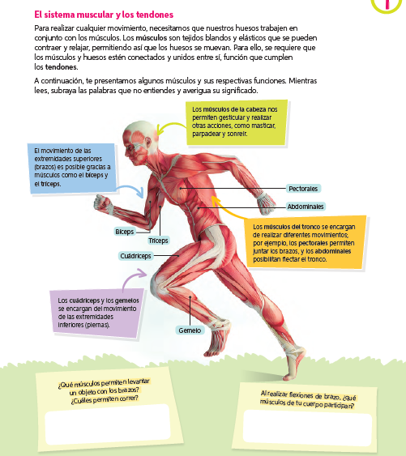
33
Leemos en voz alta

Slide 12
TICKET DE SALIDA
ASIGNATURA: CIENCIAS NATURALES 4°
OA6 Priorizado Nivel 1. IE1 e IE2
SEMANA 30
CIERRE
Nombre: _______________________________________
Según lo trabajado en clases, responde:
Explique cuál es la importancia de los músculos
Según su modelo del sistema óseo ¿Qué función cumplen los tendones?
Enviar fotografía de las respuestas al:
Correo: adelina.elgueta@colegio-jeanpiaget.cl
Celular: +56933639868

